Slide 1
Муниципальное общеобразовательное учреждение средняя общеобразовательная школа № 10 имени атамана С.И. Белого город-курорт Сочи
Использование онлайн-сервисов
в профориентации учащихся, в том числе
учащихся с ОВЗ
Бакина Ирина Викторовна,
заместитель директора по УВР,
руководитель центра дистанционного
обучения базовой школы

Slide 2
В широком смысле онлайн сервисы – это сайты, предоставляющие услуги различного характера.
Образовательные онлайн-сервисы – это сайты, предоставляющие образовательные услуги. Это те ресурсы, пользоваться которыми можно прямо в сети Интернет, без скачивания на свой компьютер.
Профориентационные онлайн-сервисы –
это сайты, предоставляющие профориентационные услуги.

Slide 3
Актуальность проблемы реализации онлайн-обучения обусловлена рядом причин:
во-первых, обучение онлайн – это система электронного обучения, применение которого обосновано в главе 2 ст. 16 «Реализация образовательных программ с применением электронного обучения и дистанционных образовательных технологий» закона «Об образовании в Российской Федерации» от 29 декабря 2012 г.
во-вторых, современной государственной образовательной парадигмой, основные направления которой: фундаментальность, целостность, ориентация на интересы развития личности обучаемого, в том числе обучаемого с ОВЗ;
в-третьих, внедрением сети Internet в учебный процесс и использованием средств и возможностей Интернета в целях формирования информационно-коммуникативной компетентности обучаемых, в том числе и обучаемых с ОВЗ.

Slide 4
Преимущества образовательных онлайн-сервисов
онлайн-сервисы обеспечивают доступ к образованию людей с ограниченными возможностями здоровья;
онлайн-сервисы предоставляют возможность получать образовательные услуги из любой точки, быстро и эффективно взаимодействовать с другими людьми и всегда иметь под рукой всю необходимую информацию, причем для этого не нужно ничего, кроме доступа к глобальной сети и браузера;
использование онлайн-сервисов в образовании - это не дань моде, а требование современного мира, существующего в информационном пространстве;
это один из способов превратить традиционную образовательную среду в высокотехнологичную, современную, отвечающую требованиям информационного общества.

Slide 5
Тенденция расширения возможностей онлайн-образования именно для подростков и детей
Рост числа образовательных онлайн-ресурсов, ориентированных на детей и подростков, в том числе для самостоятельного использования (без участия педагога).
Такие онлайн-ресурсы представляют огромный интерес для детей, находящихся на самообразовании, домашнем или семейном обучении, для детей-инвалидов, обучающихся с использованием ДОТ, для обучающихся с ОВЗ.

Slide 6
Профессиональная самореализация личности – одна из ключевых проблем, изучаемых представителями психологии, философии, социологии, культурологии и педагогики.
Проблема социальной и профессиональной адаптации выпускников с ОВЗ в современном социуме заслуживает особого внимания. В современных условиях рыночной экономики, жесткой конкуренции на рынке труда, при повсеместном использовании новых технических средств, в том числе и компьютеризации, подготовка выпускников с ОВЗ к социально-профессиональной адаптации в социуме, к дальнейшей самостоятельной жизни и их максимально полноценной интеграции в общество становится актуальной и значимой.

Slide 7
Профориентационные онлайн-сервисы имеют ряд преимуществ:
Во-первых, это легкий доступ и прямой контакт между пользователями и самими профориентационными сервисами.
Во-вторых, это скорость обновления и актуальностьданных, которые могут представить такие сервисы (например, об актуальных профессиях или образовательных возможностях).
В-третьих, это возможности для широкой образовательной аналитики, так как такие сервисы могутполучить доступ к большой аудитории, не привязанной к одной географической локации.
В-четвёртых, высокая доступность онлайн-ресурсов для школьников в регионах, для детей из малообеспеченных семей, для детей с ОВЗ.
И наконец, возможности формирования индивидуальных образовательных маршрутов и пользовательского сопровождения также в режиме онлайн.

Slide 8
Чем могут быть представлены профориентационные онлайн-сервисы?
Сайты, форумы, электронные библиотеки, образовательные порталы, массовые открытые онлайн курсы, Skype, вебинары, ресурсы трудоустройства и тестирующие ресурсы, онлайн-семинары, полноценные образовательные программы с экзаменами, живыми преподавателями и сертификатами.

Slide 9
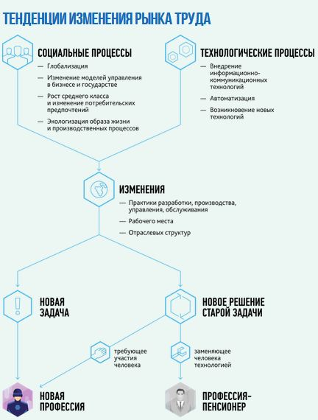
«Атлас новых профессий»
Это альманах перспективных отраслей и профессий на ближайшие 15–20 лет. Он поможет понять, какие отрасли будут активно развиваться, какие в них будут рождаться новые технологии, продукты, практики управления и какие новые специалисты потребуются работодателям.
Авторы являются экспертами в вопросе быстрого прогнозирования будущего. Атлас поможет выбрать профессию и расскажет о навыках, необходимых для её приобретения. Создателями Атласа были выявлены 25 отраслей, в которых прогнозируются кадровые и профессиональные перемены. До 2030 г появится 186 новых профессий, а 57 профессий исчезнет. На основе исследований, описанных в Атласе, будет меняться система образования страны. Здесь можно найти готовые профориентационные игры, уроки, внеклассные мероприятия. Атлас поможет не только определиться с выбором профессии, но и подскажет, куда можно устроиться на работу. Этот сайт может быть полезен абсолютно любому участнику школьного образовательного процесса: учителю, классному руководителю, педагогу-психологу, любому учащемуся, в том числе с ОВЗ. Любой пользователь этого сайта познакомится с профессиями будущего, узнает потребности рынка труда, подберёт для себя возможную перспективу.
* Для перехода на сайт кликните картинку.

Slide 10
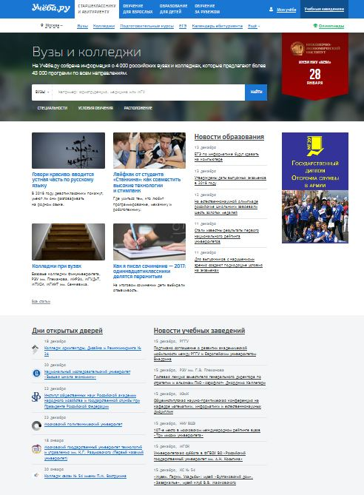
Учёба.ру
ПРОФОРИЕНТАЦИЯ
Сайт предлагает ознакомиться с информацией об интересующей профессии, пройти тестирование, которое поможет определиться с выбором будущей профессии. На основе ответов на вопросы пользователь определит сферы своих интересов, свои личные и профессиональные особенности и получит список наиболее подходящих профессий. Пройдя этот тест, подросток узнает, к каким профессиональным сферам у него есть склонность. Выбор профессии, в первую очередь, зависит от того, чего человек действительно желает. Тестирование на определение мотивации поможет тестируемому определиться в своих мотивах.
* Для перехода на сайт кликните картинку.
Где учиться детям с ОВЗ?
Образовательные организации обязаны размещать на своих официальных страницах сведения о том, приспособлены ли они для обучения инвалидов и людей с ОВЗ.

Slide 11
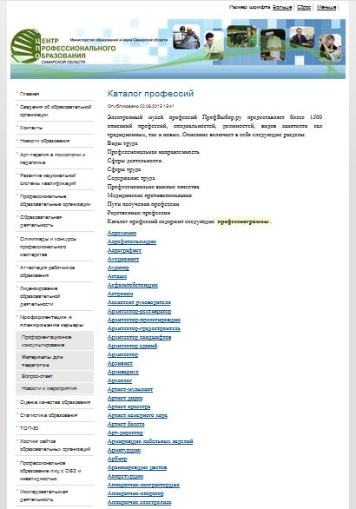
Центр профессионального образования Самарской области
На сайте открыт для публичного доступа информационный ресурс для профориентации – Коллекция профессиограмм для граждан с ОВЗ, где представлены 30 профессиограмм по специальностям и профессиям, подходящим для трудоустройства соискателей с нарушениями здоровья разной степени – от незначительных до инвалидности.
* Для перехода на сайт кликните картинку.

Slide 12
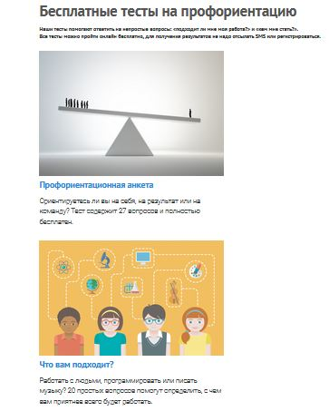
«Смартия»
На сайте можно познакомиться с различными профессиями и необходимыми для них умениями. Также здесь можно заполнить профориентационную анкету, пройти тесты на профориентацию, познакомиться с популярными профессиями. Как заявляют разработчики, учебные материалы и упражнения этого сайта позволят «примерить» на себя ту или иную профессию. Преимущества данного онлайн-сервиса в том, что все их тесты можно пройти онлайн бесплатно (что особенно принципиально именно для обучающихся с ограниченными возможностями),для получения результатов не надо отсылать СМС или регистрироваться.
* Для перехода на сайт кликните картинку.

Slide 13
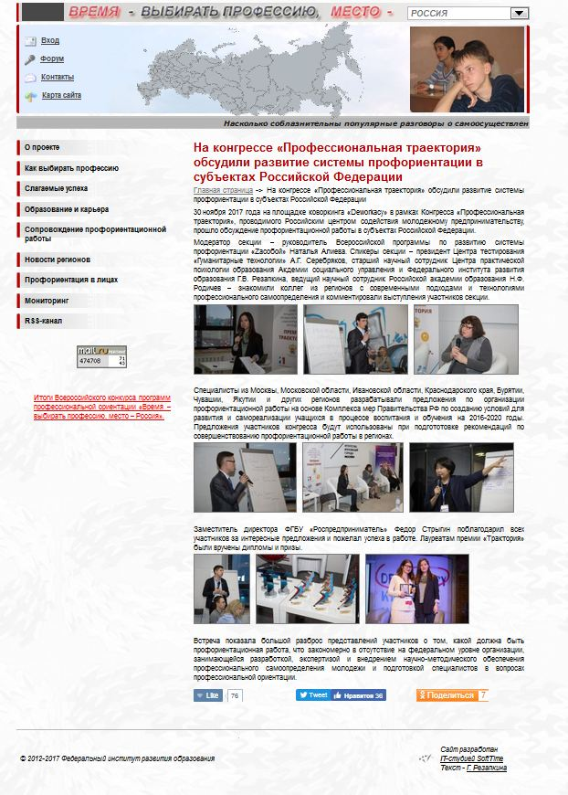
«Время выбирать профессию»
Опубликованы результаты исследования на тему «Правильный выбор профессии для детей с ОВЗ». В соответствии с особенностями различных отклонений на сайте представлен список подходящих и неподходящих профессий для детей с различными видами заболеваний.
Профориентация инвалидов по зрению
Для детей с проблемами зрения могут подойти такие профессии (если это позволяет имеющийся уровень зрения): слесарь по ремонту автомобилей, продавец, оператор птицефабрик. При этом противопоказаны работы со значительными физическими нагрузками, в запыленных помещениях. Также не подходят профессии, где человек должен долго находиться в наклонном положении.
Профессии для детей с проблемами слуха
Отлично подойдут спокойные профессии, не требующие особого контакта с людьми: швея, чертежник, цветовод, фотограф и т.д. Следует отметить, что сегодня человек с проблемами слуха и речи может также работать кассиром.
Проблемы опорно-двигательного аппарата
С такими проблемами человек не может работать там, где требуется длительное пребывание на ногах, также работа у движущихся механизмов или на высоте. При этом, если проблемы с опорно-двигательным аппаратом затронули только нижнюю часть тела, могут подойти такие профессии, как сборщик микросхем или телеграфист.
Проблемы нервной системы
Людям с нарушения ЦНС не рекомендуется работать там, где наблюдается психо-эмоциональное напряжение. То есть, шумных местах с повышенной вибрацией, в неблагоприятном микроклимате. Также ни в коем случае нельзя выбирать профессию, где человек будет контактировать с токсическими веществами, особенно обладающими нейропаралитическим действием.
* Для перехода на сайт кликните картинку.

Slide 14
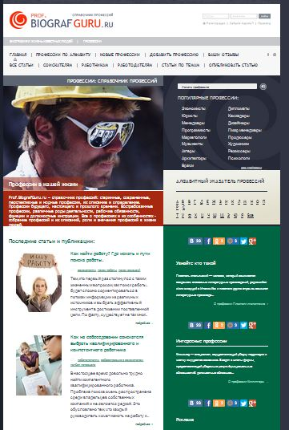
Prof.BiografGuru.ru
Справочник профессий: представляет пользователям старинные, современные, перспективные и модные профессии, их описание и определение. Например, названа профессией и подробно описана профессия БЛОГЕРА – чем не профессия для человека с ОВЗ, если он нестандартно мыслит, если у него развито творческое начало, если он владеет ИКТ? Востребованные профессии, рабочие обязанности, функции и должностные инструкции - все о профессиях и их особенностях на сайте Prof.BiografGuru.ru.
* Для перехода на сайт кликните картинку.

Slide 15
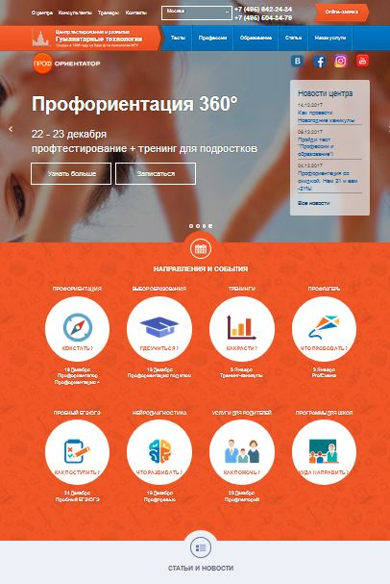
«Профориентатор»
здесь представлены бесплатные тесты на профориентацию, можно найти описания подходящей по результатам тестирования профессии, которые включают: требования к профессиям, перечень ВУЗов, где можно получить именно эту профессию, отрасли, связанные с профессией, обязательные для поступления ЕГЭ, коды специальностей образования.
Если говорить о том, чем этот онлайн-сервис может быть полезен детям с ОВЗ, то здесь представлены углублённые диагностики с профориентационным уклоном,позволяющие выбрать подходящий вариант подготовки на основе индивидуальной специфики развития высших психических функций, в том числе при наличии неврологических или психиатрических нарушений, а также получить консультацию психолога-эксперта для точного выбора профессии и учебного заведения.
Также на «Профориентаторе» пользователи найдут материалы для ранней профориентации – со 2 – 4 класса, когда нужно решить вопрос выбора дополнительных занятий, кружков, секций, а также профиля образования, увидеть актуальные и потенциальные возможности ребёнка.
* Для перехода на сайт кликните картинку.

Slide 16
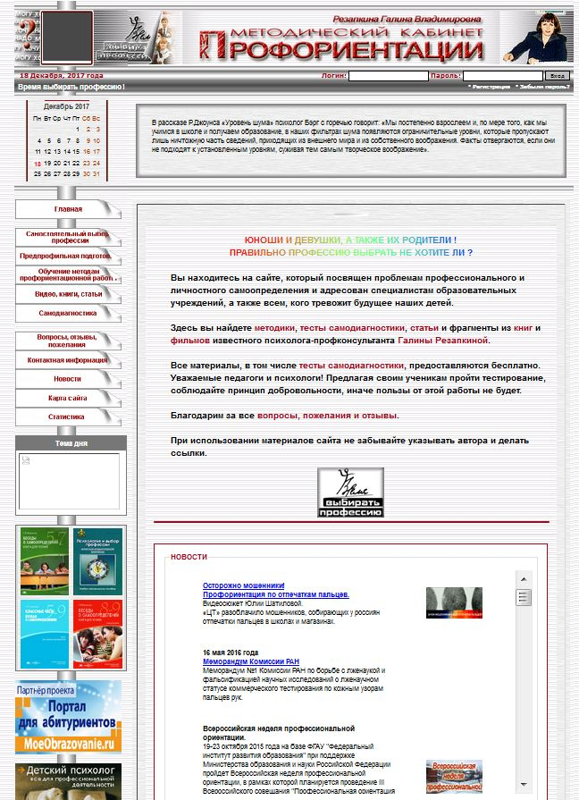
Сайт «Методический кабинет профориентации» известного психолога-профконсультанта Г.В. Резапкиной
Здесь пользователь найдет методики, тесты самодиагностики, статьи и фрагменты из книг и фильмов Галины Резапкиной. Все материалы, в том числе тесты самодиагностики, предоставляются бесплатно. Что может быть интересно здесь детям с ОВЗ? Во-первых, есть раздел «Здоровье и профессия». Во-вторых, активно работает форум, где самой Галине Владимировне, очень известному психологу, автору книг, статей, методик, можно задать вопрос и получить на него ответ.
* Для перехода на сайт кликните картинку.

Slide 17
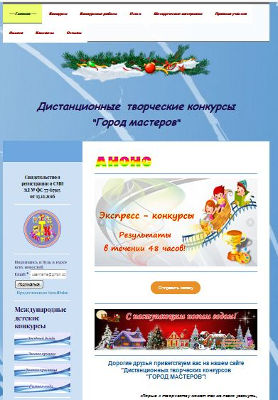
Дистанционный конкурс «Город мастеров».
Этот творческий конкурс пусть не напрямую, но косвенно тоже направлен на профессиональное самоопределение, так как выявляет способности детей в различных видах творчества, способствует развитию творческого воображения, повышению творческой активности, создает условия для развития творческого потенциала подрастающего поколения.
* Для перехода на сайт кликните картинку.

Slide 18
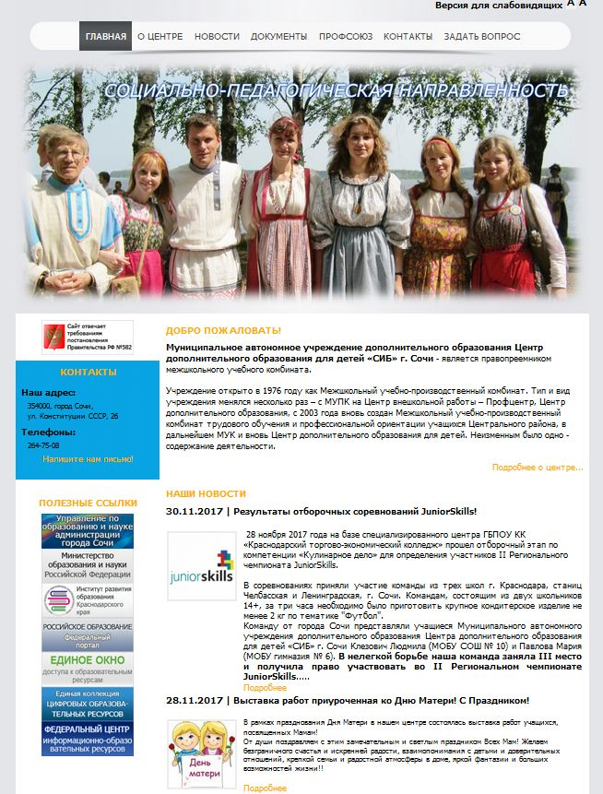
Конкурс «ПрофиMIX»
Конкурс проводит сочинский центр профориентационной работы. Участие в конкурсе позволит учащимся 7 – 9 классов в результате исследовательской деятельности лучше ориентироваться в мире современных профессий. Ключевой идеей конкурса является создание профориентационного журнала самими школьниками, цель которого – оказание помощи подросткам, в том числе с ОВЗ, в процессе профессионального самоопределения.
* Для перехода на сайт кликните картинку.

Slide 19
Подводя итоги своего выступления, хочу сказать, что
современные, инновационные формы профориентационной работы,которые предлагают онлайн обучение, существуют, они находятся в открытом доступе, их достаточное количество. Мы представили небольшой срез отрасли в Интернете, лишь частично отразив разнообразие проектов, среди которых самые интересные и эффективные, с нашей точки зрения, онлайн сервисы и их адреса. Зачастую это готовые для использования материалы, и все они нацелены на повышение эффективности работы нас, педагогов, по профессиональной ориентации школьников, в том числе обучающихся с ОВЗ. Уверены, что со временем их число и вариативность будут только расти.

